Slide 1
Ajouter des décimaux inférieurs à 10
Mathématiques – Calcul mental CM1
⇨ Entraînement n° 1

Slide 2
Opération 1
4,8 + 1,1

Slide 3
Opération 2
3,3 + 4,4

Slide 4
Opération 3
1,6 + 1,7

Slide 5
Opération 4
4,8 + 0,3

Slide 6
Opération 5
7,4 + 5,6

Slide 7
Opération 6
1,4 + 5,4

Slide 8
Opération 7
5,8 + 1,5

Slide 9
Opération 8
0,9 + 0,8

Slide 10
Opération 9
2,4 + 6,9

Slide 11
Opération 10
1,8 + 3,9

Slide 12
Opération 11
8,1 + 2,7

Slide 13
Opération 12
5,6 + 2,8

Slide 14
Opération 13
7,4 + 2,5

Slide 15
Opération 14
8,2 + 2,8

Slide 16
Opération 15
3,7 + 1,5

Slide 17
Opération 16
5,5 + 9,5

Slide 18
Opération 17
2,9 + 3,9

Slide 19
Opération 18
6,9 + 0,5

Slide 20
Problème
Lina a 1,8 € dans sa main gauche et 2,6 € dans sa main droite.
Quelle somme d’argent Lina a-t-elle en tout ?

Slide 21
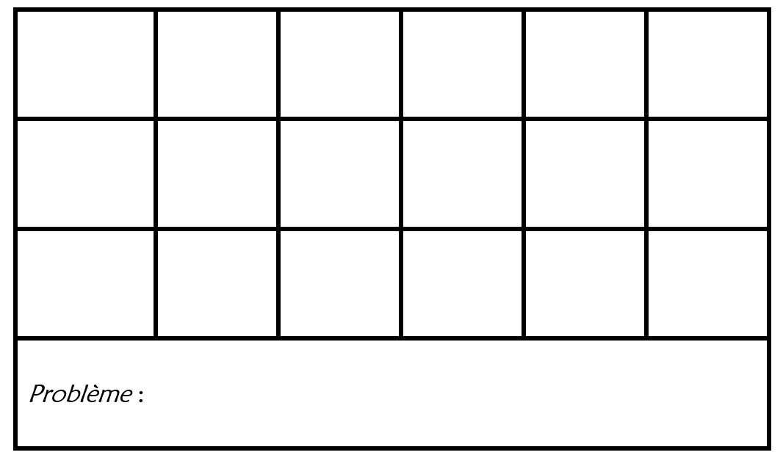
Correction
5,9 | 7,7 | 3,4 | 5,1 | 13 | 6,8
7,3 | 1,7 | 9,3 | 5,7 | 10,8 | 8,4
9,9 | 11 | 5,2 | 15 | 6,8 | 6,4
4,4 €

